Slide 1
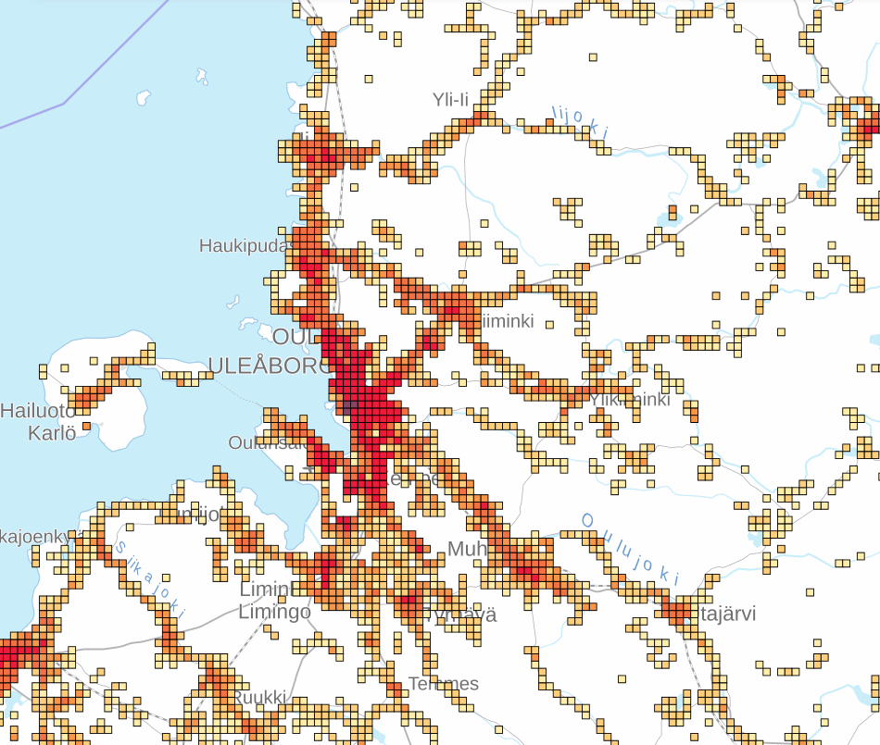
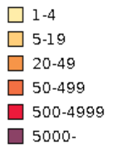
Väestöntiheys Oulun seudulla 2022
Kilometri x kilometri ruudut
Asukkaita/neliökilometri
Lähde: Maanmittauslaitos, Paikkatietoikkuna

